Slide 1
B. anthracis
B. cereus
B. subtilis
B. licheniformis

Slide 2
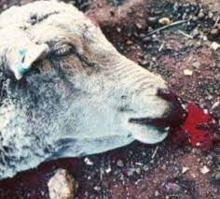
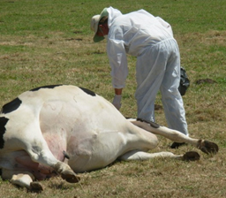
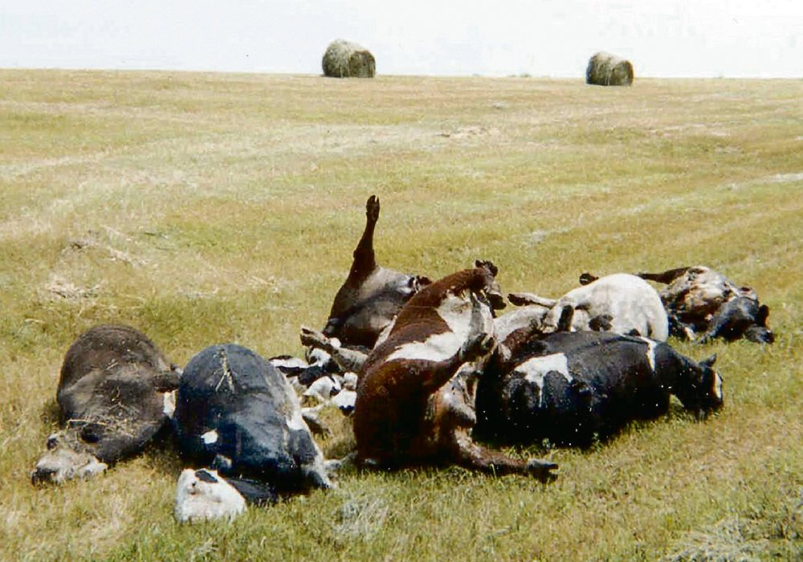
B. anthracis
Preživari:
Perakutna forma - prostrel
Akutna (septikemična) forma - edemi bedrenica

Slide 3
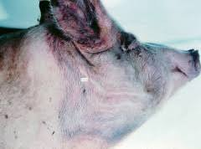
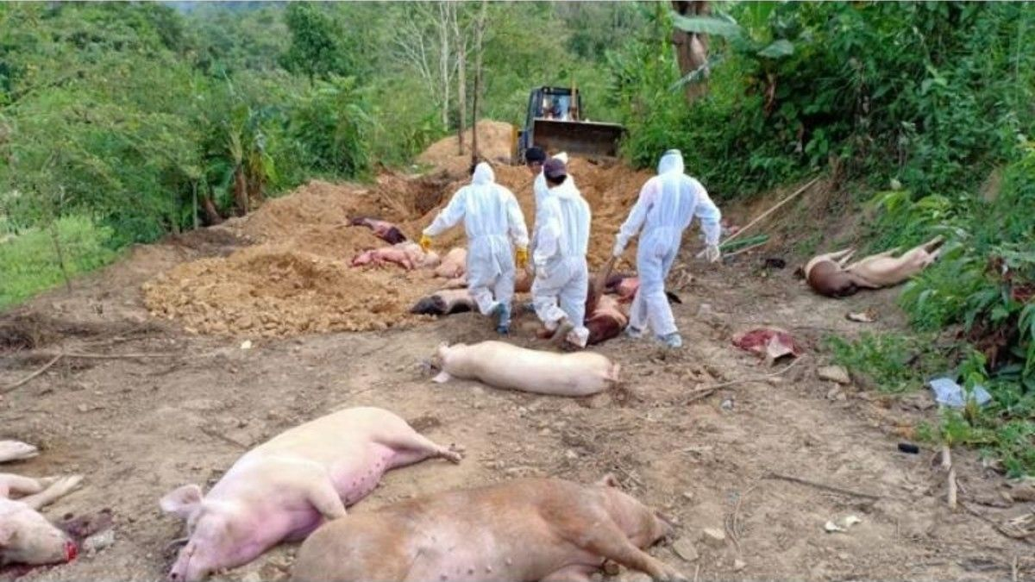
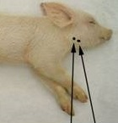
Svinje: gronica
-lokalni oblik
-otok faringealne regije, LČ

Slide 4
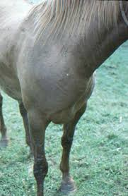
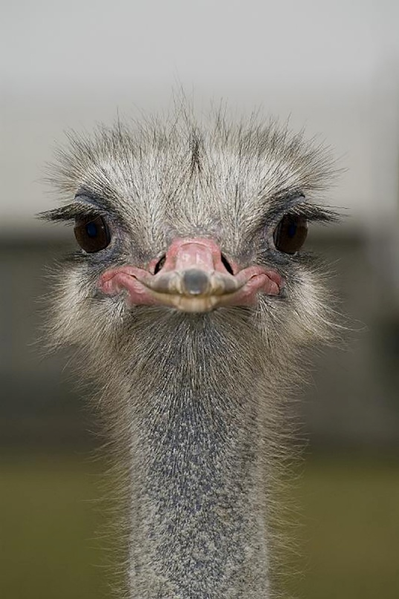
Konji: subakutna forma
Digestivni trakt, otoci i kolike
Retko septikemična forma
Mesojedi: retko lokalni oblik orofaringitis, crevna forma
Ptice:
Prirodno otporne

Slide 5
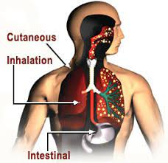
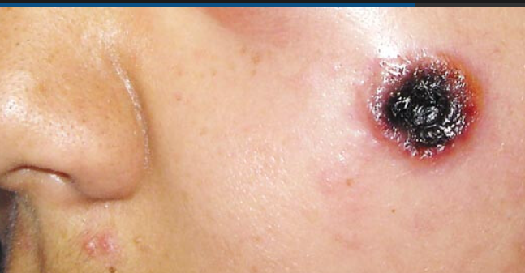
Ljudi: crni prišt
3 forme

Slide 6

Znaci koji ukazuju da je životinja potencijalno uginula od infekcije sa B. anthracis:
1. izostanak rigor mortis-a,
2. prisustvo katranaste krvi koja ne zgrušava
3. leš koji se brzo i neprirodno naduva
4. uginule životinje potiču iz antraksnih distrikta
otvaranje leša - stručna greška

Slide 7
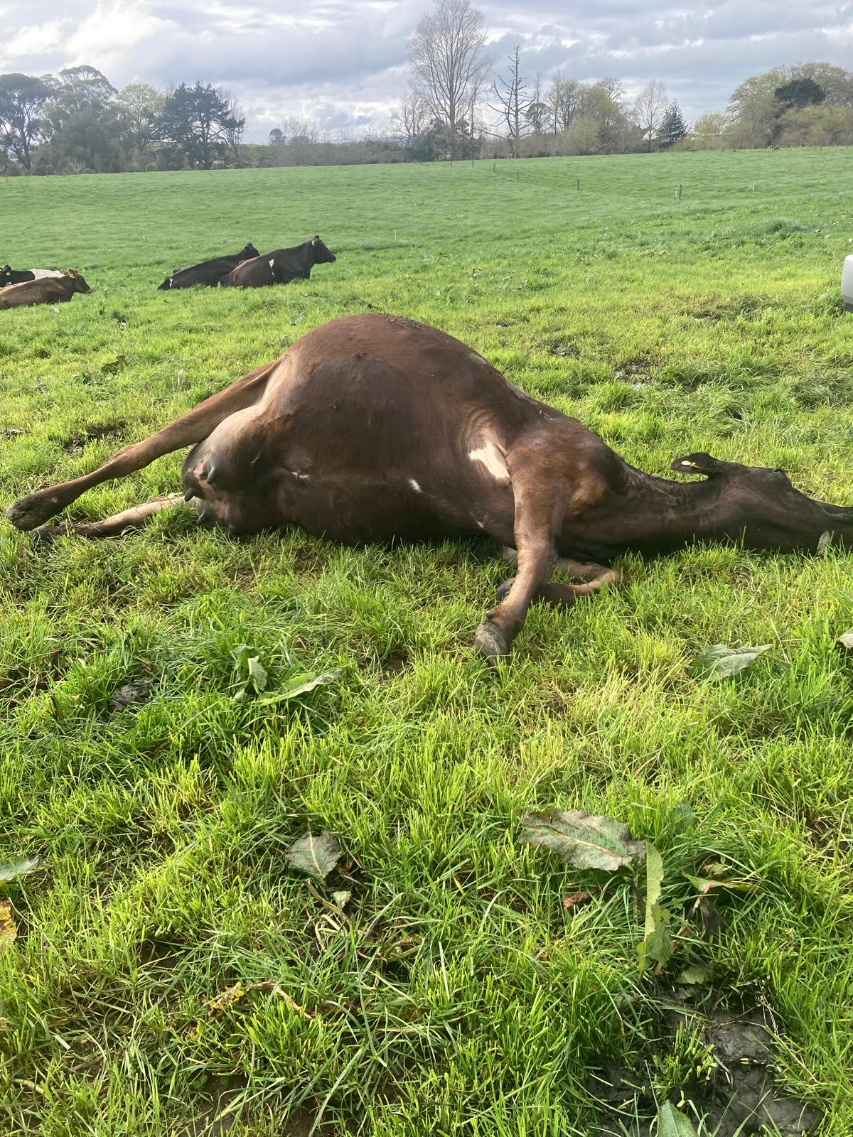
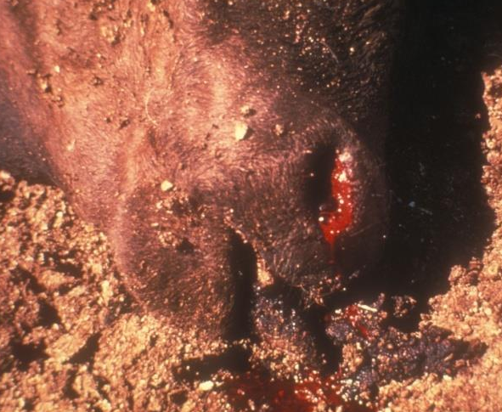
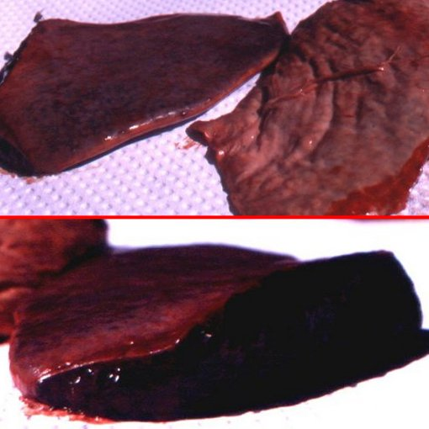

Slide 8
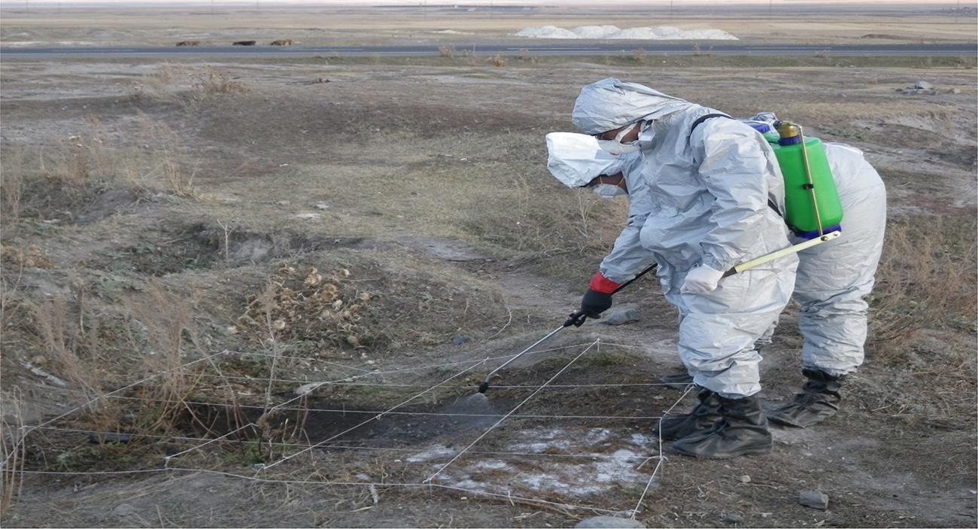
SPORE
Bactridium tip
Izuzetno otporne
Vegetativni oblici – organizam
Spore - prilikom kontakta vegetativnih formi bakterija sa kiseonikom!
Antraksni distrikt

Slide 10
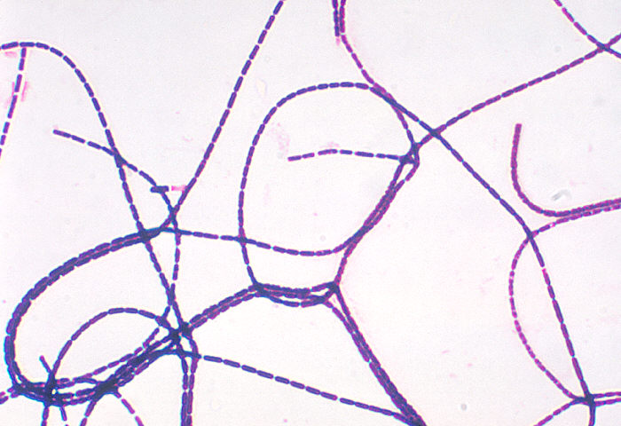
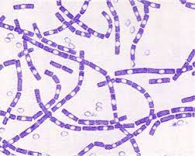
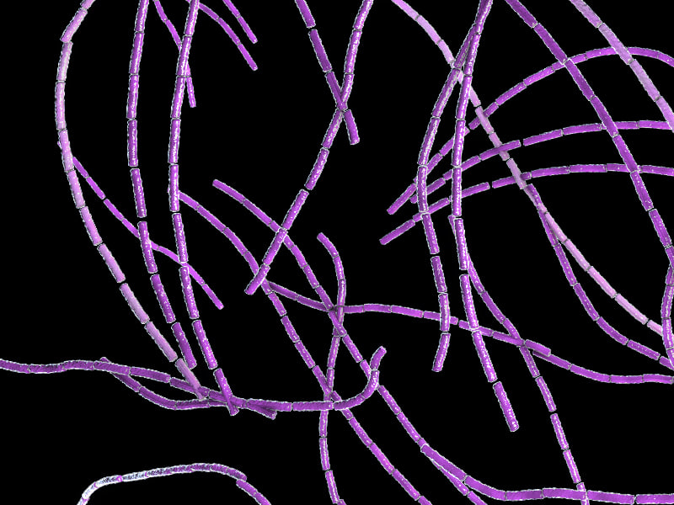
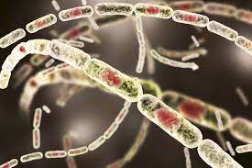
Morfološke i tinktorijalne osobine
Gram + štapići (pravilan oblik)
Preparat iz kulture: bambusov štap
Nemaju flagele
IMAJU SPORE
IMAJU KAPSULU
Spore: - bactridium tip
Ne boje se po Gramu
Bojenje po Wirtz-u

Slide 11
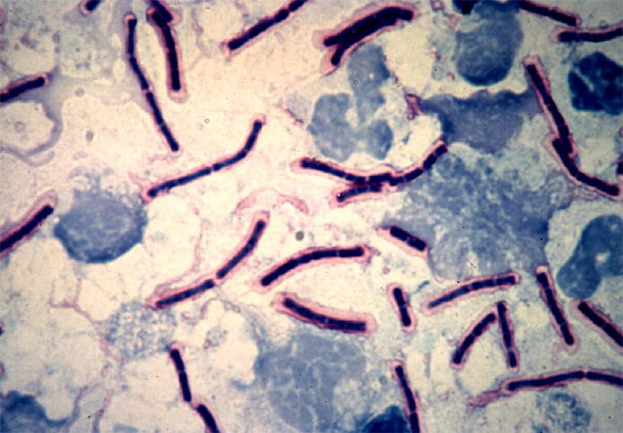
Kapsula: po Giemsi ili Oltu
Samo iz svežeg materijala ili podloge koja indukuje stvaranje kapsule

Slide 12

Faktori virulencije
Kapsula
polipeptidne strukture
samo u organizmu inficirane životinje
2. Egzotoksin
Šterneov soj

Slide 13
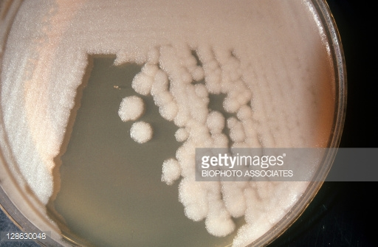
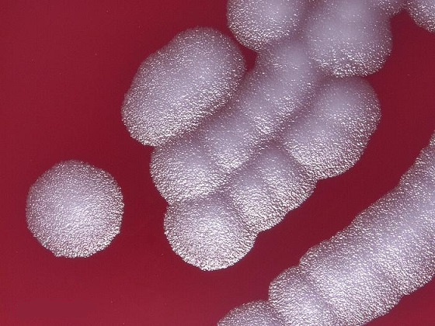
Kulturelne osobine
Nije nutritivno zahtevna vrsta - hranljivi i krvni agar
Inkubacije 24 časa, u aerobnim uslovima
Virulentni sojevi: kolonije R tipa – velike,ravne, sivkaste, suve, sjajne, sa nepravilnim ivicama
Avirulentni i vakcinalni sojevi: S tip kolonija – izuzetak u bakteriologiji

Slide 14
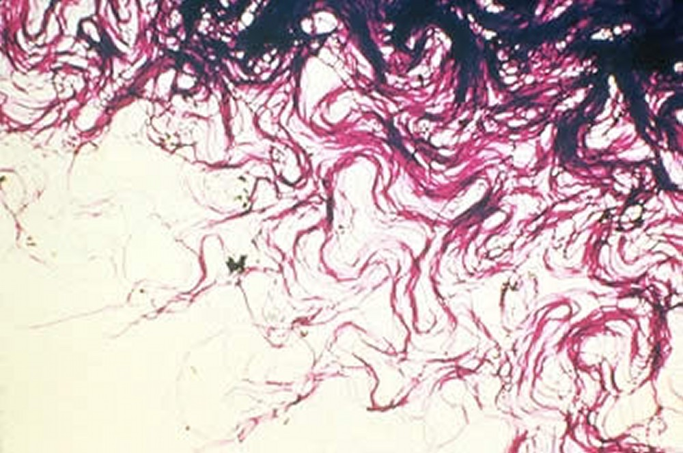
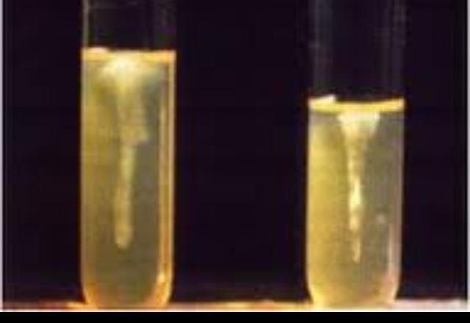
Kolonije pod malim uveličanjem mikroskopa: pramenovi vune, lavlja griva, meduzina glava
in vitro indukcija stvaranja kapsule
Selektivna podloga - PLET agar (sadrži penicilin) - nizovi perli ili bisera
Na krvnom agaru B. anthracis ne dovodi do hemolize eritrocita - dg parameter *većina drugih vrsta hemolitično
Podloga sa želatinom – rast u vidu obrnute jelke
Fiziološke i biohemijske osobine
Nepokretni (B. anthracis)
Aerobi/fakultativni anaerobi

Slide 15
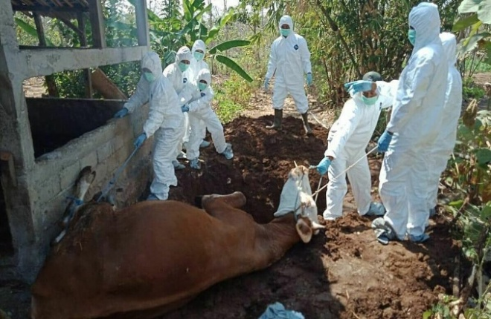
Materijal za pregled
Posebne mere opreza
Krv iz repne ili ušne vene
Uho sa bazom muskulature (termokauter) ALI…
Otvaranje leša – samo u obdukcionim salama
komadić slezine, limfni čvorovi
Svinje:
Lnn. retropharyngeales, punktat abdominalne šupljine
PAKOVANJE: trostruka zaštitita
Propratni akt: naglasiti da se radi o sumnji na antraks!
Terapija: Penicilin…

Slide 16


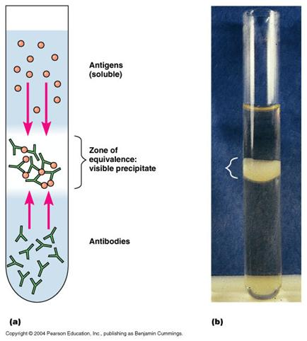
Dijagnoza
Dijagnoza
1. Klasične mikrobiološke metode –morfološke, kulturelne, tinktorijalne, biohemijske osobine...
2. PCR
3. Serološke metode
4. Biološki ogled
Askolijeva reakcija precipitacije
Pozitivna reakcija - precipitat
+
-
?
At
At
At

Slide 17
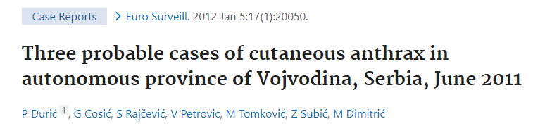
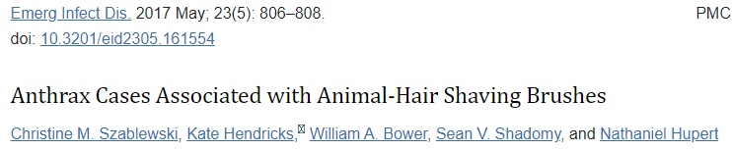
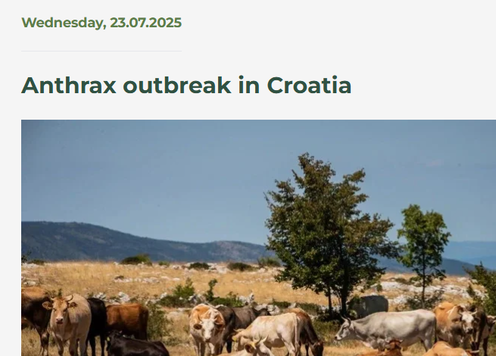


Slide 18


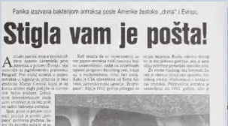


Slide 19
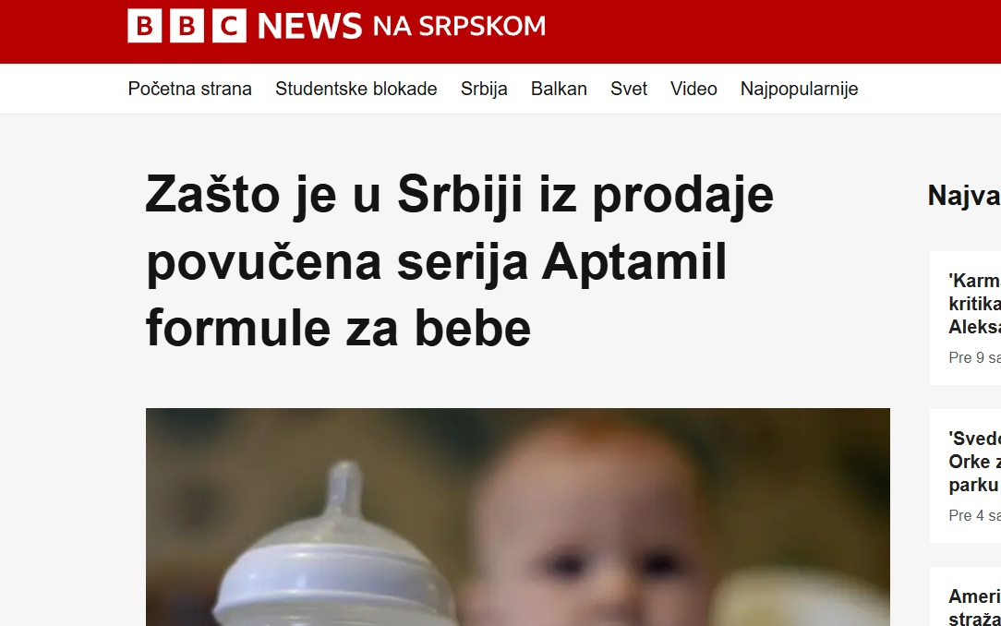

Slide 20
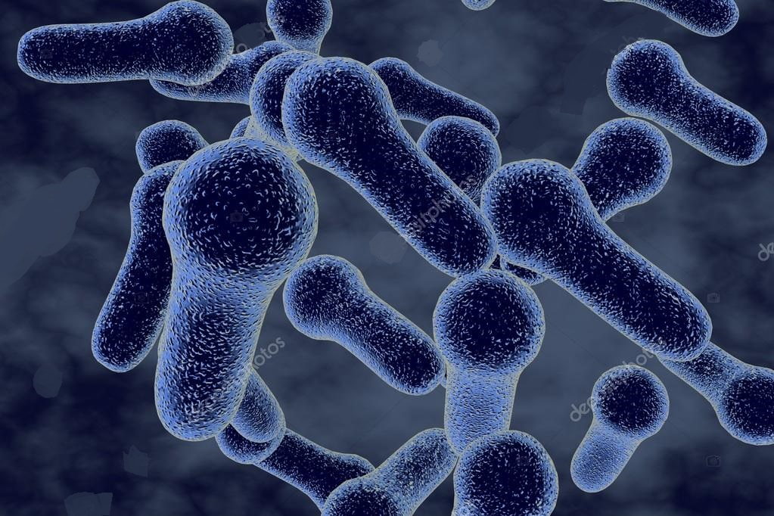
Clostridium spp.
Striktno anaerobne, sporogene bakterije
Podela patogenih Clostridium spp. (u zavisnosti od vrste toksina koje produkuju, invazivnosti (stepena prodora u tkiva domaćina) i načina nastanka infekcije:
Neurotoksične
Histotoksične
Enteropatogene
4. Clostridium vrste čije su infekcije indukovane primenom antibiotika

Slide 21
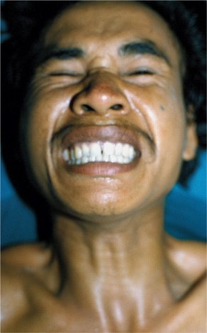
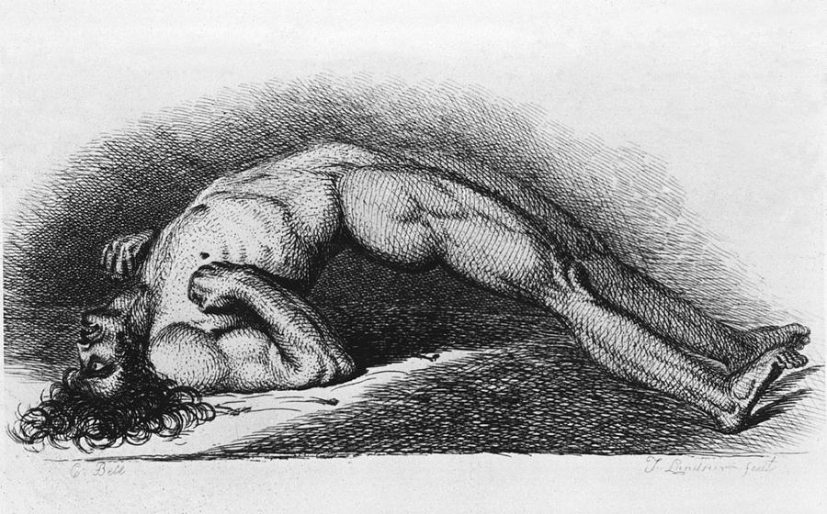
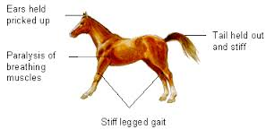
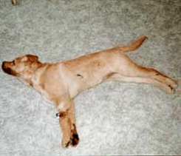
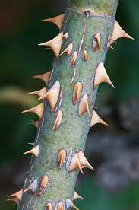
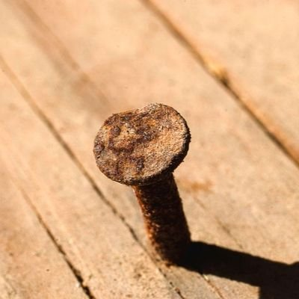

NEUROTOKSIČNE Clostridium vrste
Neurotoksini: tetanolizin, tetanospazmin
C. tetani - TETANUS (konji, preživari, ljudi i dr. sisari)

Slide 22
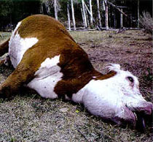
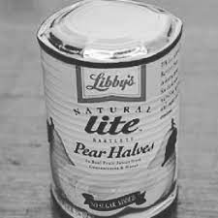
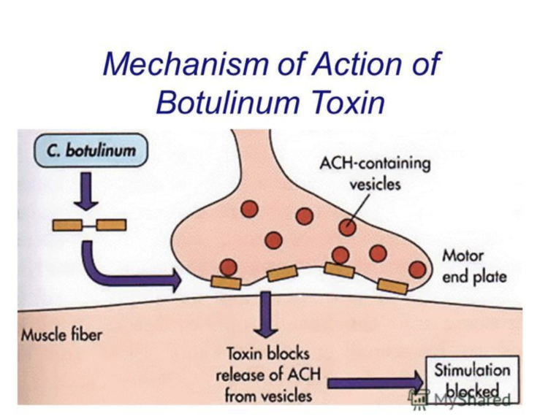
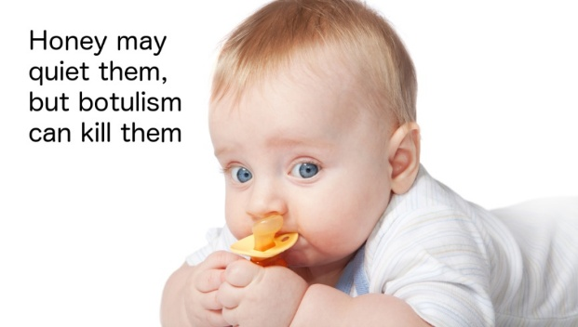


NEUROTOKSIČNE Clostridium vrste
C. botulinum – BOTULIZAM – intoksikacija – mlitava paraliza

Slide 23
HISTOTOKSIČNE Clostridium vrste
invazivne, dovode do opsežnih destrukcija tkiva
C. chauvoei - šuštavac (eng. blackleg); goveda, ovce
C. septicum - maligni edem; goveda, ovce i svinje
-abomazitis, tzv. bradsot (eng. braxy); ovce
C. novyi - bolest velike glave ovnova; ovce - gasna gangrena;
- infektivni nekrotični hepatitis; ovce i goveda C.haemolyticum - bacilarna hemoglobinurija; goveda, ovce
C. perfringens tip A - nekrotični enteritis; živina
-nekrotični enterokolitis; svinje
-infekcije rana većeg broja vrsta životinja
C. sordellii - gasna gangrena; goveda,ovce i konji
C. piliforme – Tyzzer-ova bolest – kunići, zamorci,
laboratorijske životinje, fatalna bolest ždrebadi
ENDOGENE INFEKCIJE – traume…
EGZOGENE INFEKCIJE – infekcije rana…

Slide 24
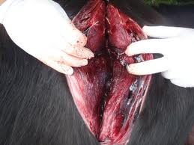
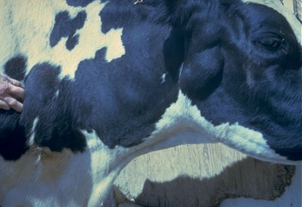
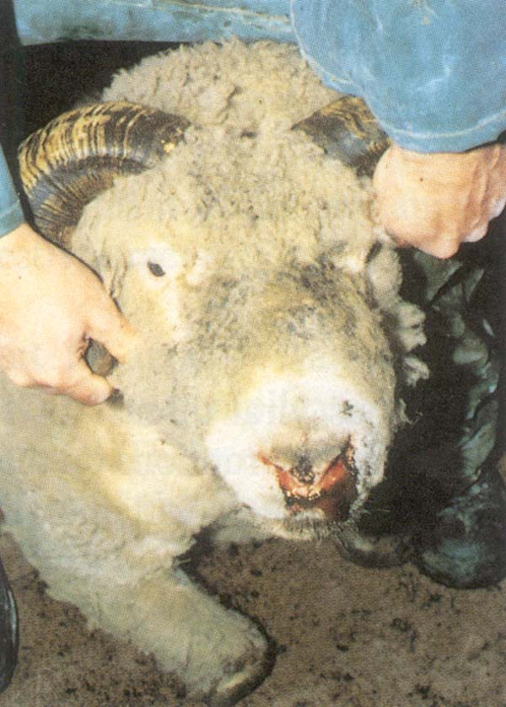
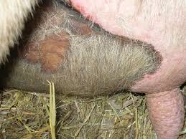
ŠUŠTAVAC
MALIGNI EDEM
GASNA GANGRENA
BOLEST
VELIKE
GLAVE
OVNOVA

Slide 25
ENTEROPATOGENE Clostridium vrste
oslobađanje enterotoksina u crevima koji nakon resorpcije i širenja putem krvotoka dovode do generalizovanih toksemija
C. perfringens
tip A -nekrotični enteritis; živina
-nekrotični enterokolitis; svinje
-hemoragični enteritis; psi
tip B -dizenterija jagnjadi; jagnjad- mlađa od 3 nedelje-
-hemoragični enteritis; novorođena telad i ždrebad
tip C -hemoragični enteritis; prasad, jagnjad, telad i ždrebad
-“Struck”; ovce
tip D -oštećenje bubrega (eng. pulpy kidney disease); ovce
tip E -hemoragični enteritis; telad

Slide 26
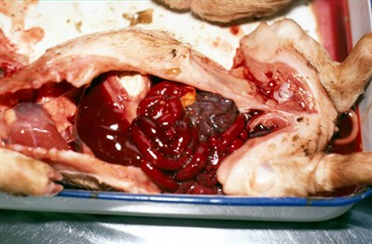
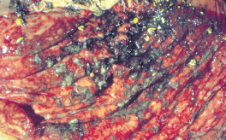
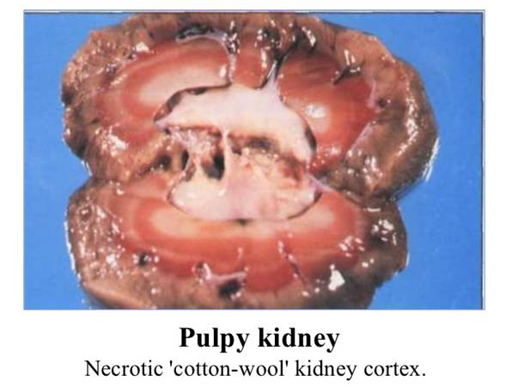
HEMORAGIČNI ENETERITIS PRASADI
NEKROTIČNI ENTERITIS

Slide 27
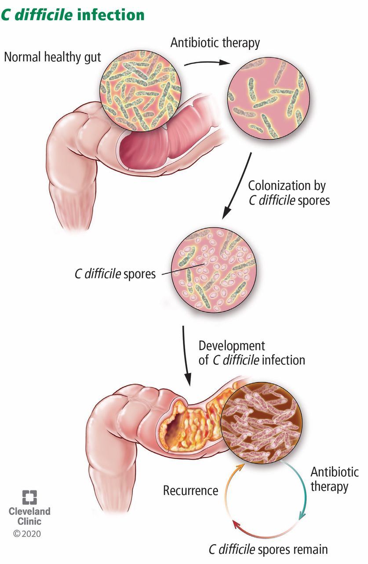
Clostridium spp. čije su infekcije indukovane primenom antibiotika
C. difficile - antibioticima indukovan enterokolitis; ljudi, kunići, zamorci
-“spontani” prolivi; psi, ždrebad, svinje, lab.životinje
C. spiriforme -sluzavi enteritis; kunići
-spontani i antibioticima indukovani prolivi; kunići i zamorci

Slide 28
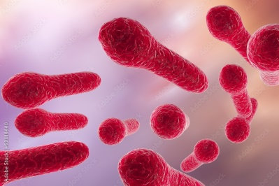


Morfološke i tinktorijalne osobine
Gram pozitivni, sporogeni štapići
Spore: Bojenje po Wirtz-u/Schaeffer-Fulton-u
Imaju flagele (Osim C. perfringens)
Nemaju kapsulu (Osim C. perfringens)
Spore se ne boje po Gramu
C. tetani - reket za tenis ili palica za bubanj
C. chauvoei - limun
...

Slide 29


Kulturelne osobine
Obogaćene hp...SPECIJANE ZA ANAEROBE
Čvrste: Krvni agar, Eugon agar…
Tečne: Kit-Tarozzi…
Inkubacija 5-6 dana
Kultivacija
Anaerobni lonac sa ventilima po Mekintošu
Vrećice za obezbeđivanje anaerobne sredine – Gas Pak
Anaerobne komore
Bočice sa preredukovanom anaerobnom sterilnom podlogom
Fiziološke i biohemijske osobine
Sve Clostridium vrste su striktni anaerobi
(Osim C. perfringens koji je relativno aerotolerantan)
Pokretni (Osim C. perfringens)

Slide 30

Materijal za pregled
Neposredno posle uginuća životinje
Clostridium spp. iz creva invadiraju tkiva ubrzo posle smrti i mogu da se nađu u unutrašnjim organima i u slučajevima kada nisu izazvali infekciju!!!
Delovi tkiva (veliki komadi)
Kod suspektne enterotoksemije potrebno je dokazivanje toksina (podvezana creva), koja se moraju dostaviti do laboratorije u najkraćem mogućem vremenu zbog labilnosti toksina
Delovi tkiva u posude sa transportnom podlogom za anaerobe – Cary – Blair

Slide 31


Dijagnoza
Klasične mb metode
Biološki ogled (test neutralizacije toksina)
Molekularne metode
Imunološke metode
(imunofluorescencija)
Terapija
Tetanusni antitoksin
Penicilini, ali…

